Slide 1
基于同层地址空间隔离的虚拟机内存保护技术的研究
报告人：刘文清（2016级硕）
导 师：涂碧波（研究员）
时 间：
Notes:
各位老师好，我的学位论文的题目是“虚拟机安全隔离技术研究” 现对其进展情况进行中期报告

Slide 2
提纲
研究背景
国内外研究现状
研究内容
设计与实现
总结与展望
完成项目及发表论文情况
Notes:
其大纲如下

Slide 3
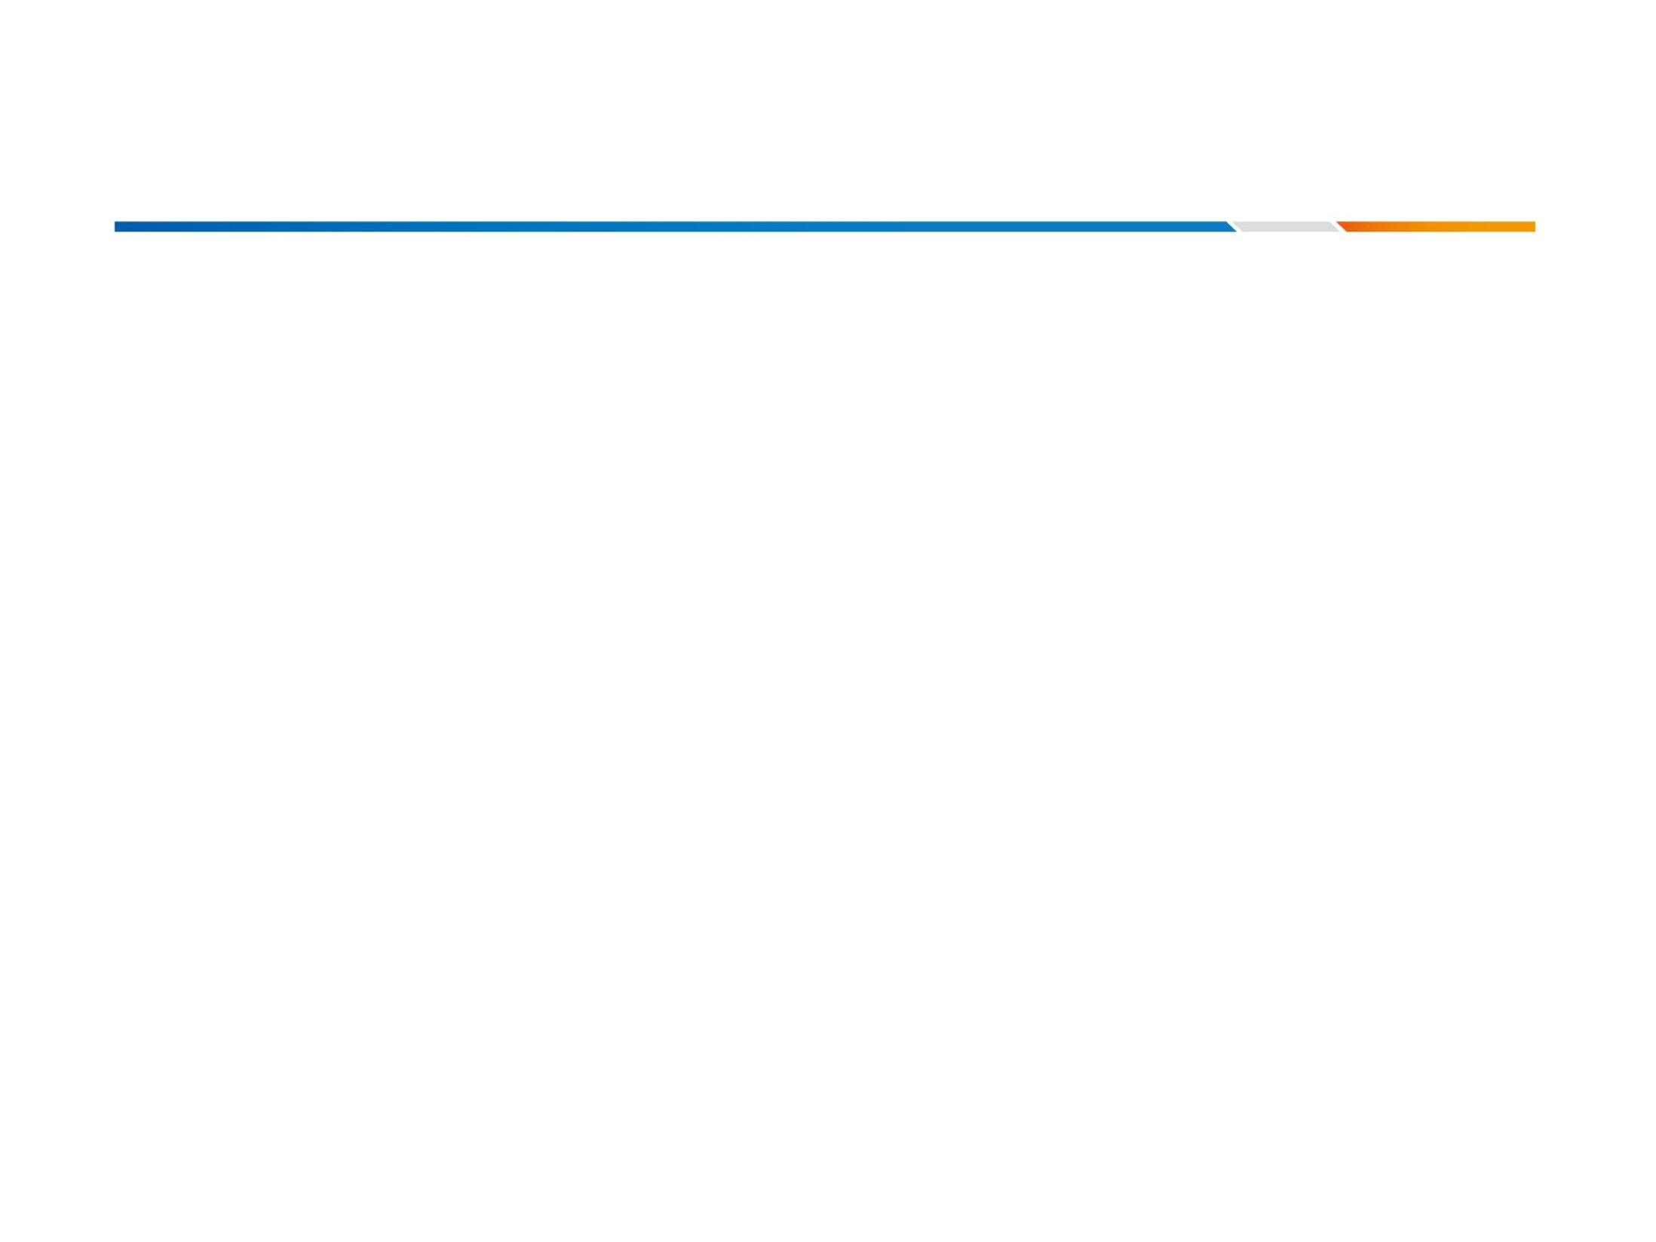
研究背景-研究问题
Hypervisor的重要性
提供所有资源的分配和管理
处于最底层并被授予最高权限
Hypervisor被攻陷，上层云端用户数据受威胁
Notes:
云计算平台上的多租户共享物理资源，然而物理资源是由底层的Hypervisor进行管理的。由于Hypervisor被授予最高权限，攻击者危害Hypervisor可能会危及整个云计算基础设施，并危及云中的任何数据。所以从Hypervisor的角度对虚拟机进行保护是至关重要的。

Slide 4
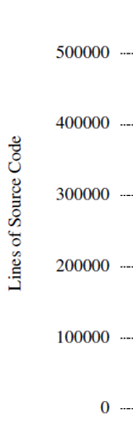
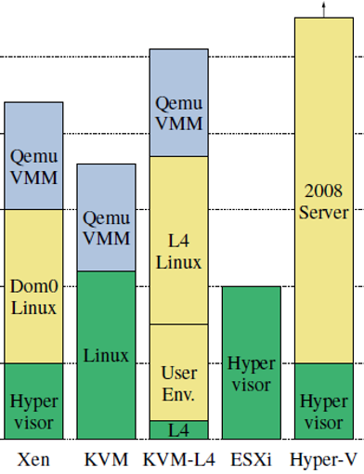
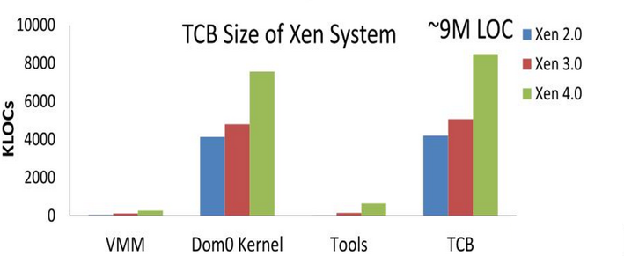
研究背景
随着Hypervisor功能的增强，软件架构也越复杂、代码基越大，脆弱性则越多，被攻击的几率显著提升。显然虚拟化层以成为攻击者的猎取目标。
 | Xen | KVM | VMware | Hyper-V
2012 | 25 | 8 | 12 | 18
2013 | 19 | 16 | 13 | 22
2014 | 32 | 25 | 15 | 25
2015 | 22 | 24 | 25 | 27
不同Hypervisor的TCB大小对比
虚拟化漏洞在目前主流虚拟化系统中广泛存在
Notes:
虚拟化漏洞可以导致的危害主要有3个方面，一是造成宿主机崩溃，从而影响同一宿主机上其他虚拟机的正常运行；二是宿主机被控制，即虚拟机逃逸攻击，获取宿主机的控制权，使用宿主机发动更加深入的攻击；三是侧信道攻击，就是获取同一宿主机的其他虚拟机的敏感信息。

Slide 5
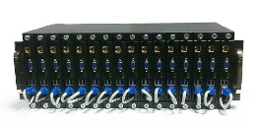

研究背景-研究问题
Guest VM1
Guest VMn
Apps
Apps
User level
OS
OS
Kernel level
Hypervisor/VMM
Hyper level
Computation Resources
Physical Hardware
云租户能够放心的将数据存放到公有云平台中吗?
当然不是 !
Notes:
基于此，很多企业对此望而却步，显而易见，他们不能够安心的将自己的私有数据放到云数据中心。
IaaS以虚拟机的形式为用户提供基础设施资源，其框架图如图所示。云计算中的重要技术支撑是虚拟化，云计算利用虚拟化提供动态资源池，提供按需、易扩展的实时服务。

Slide 6
虚拟机安全难题
据云虚拟化服务提供商官方资料显示，他们只提供有限的安全机制。
虚拟机监控器、宿主机以及管理域代码量庞大，逻辑复杂
面临的问题
虚拟化层漏洞 广泛存在且不可避免。
VMs之间的内存隔离依赖于高危Hypervisor。
内部人员的不可信加剧了VM’s数据的非可控。
服务提供商未提供有效的数据保护机制。
导致
虚拟机内存
隔离
内部非守法员工的权限过大、数据窃取、镜像替换、代码植入
Notes:
今天，政府、企业、个人都有越来越多的资料信息在云上储存，一旦云系统被攻破，就意味着这些重要的信息会被泄露。黑客利用虚拟化漏洞不但可以偷取到重要信息，甚至可以从一台虚拟机的普通用户发起攻击控制宿主机，最终控制整个云环境的所有用户。

Slide 7
提纲
研究背景
国内外研究现状
研究内容
设计与实现
总结与展望
完成项目及发表论文情况
Notes:
其大纲如下

Slide 8
研究现状
当前方案从硬件或软件层面通过对安全隔离空间的创建、VM资源隔离，从而实现对VM的保护。
VM 保护方案
方案 | 内容 | 问题 | 不足
硬件扩展 | 引入新硬件特性实现对内存等的防护 | 长期且依赖于硬件厂商， 对现有云平台不兼容 | 移植性差
更高特权级别的软件 | 创建隔离执行空间 | 特权级别切换频繁 引发性能大量开销 | 系统开销大
重组Hypervisor | 隔离VM物理资源 | 预分配CPU或内存资源 导致对系统修改较多 | 系统更改大
VM 保护方案
方案 | 内容 | 不足
硬件扩展 | 引入新硬件实现 对内存等的防护 | 长期且依赖于硬件厂商， 对现有云平台不兼容
更高特权级别的 软件 | 创建隔离执行空间 | 特权级别切换频繁 引发性能大量开销
重组Hypervisor | 隔离VM的物理资源 | 预分配CPU或内存资源 导致对系统修改较多
Notes:
基于软件的虚拟机安全防护
没有完全排除对Hypervisor的依赖关系。
依赖于高特权软件，为提供保护，引入了新的攻击面。
虚拟化软件栈越来越复杂，而且性能越来越差。
基于硬件扩展的虚拟机安全防护
需要对现有的架构进行大幅更改，是一个长期的工程。
现在未有可实施的硬件支持，其可行性和有效性有待验证。
与现有生态环境不兼容，需要从应用、编译器、到系统、虚拟化整体机制进行适用。
主要针对的是X86架构下Xen的安全隔离，对KVM这种特殊的基于宿主机Hypervisor的安全研究较少。
针对ARM服务器的兴起（数据中心、家庭服务器等），现有方案不适用，并且极少针对对ARM虚拟化服务器的虚拟机安全研究。

Slide 9
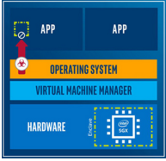
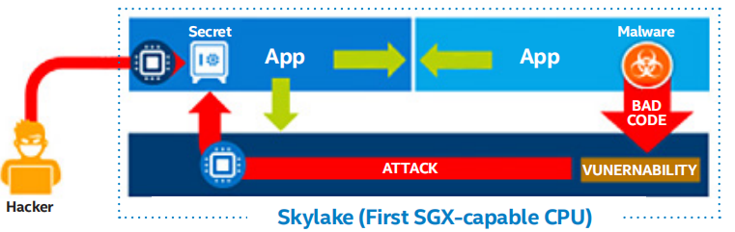
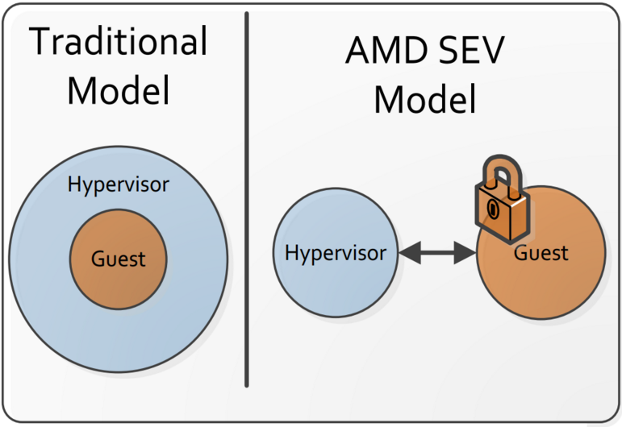
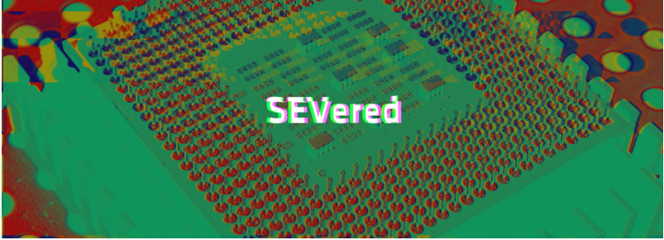
研究现状-更高特权级软件
Intel SGX
TEE（可信执行环境）的一种实现技术
AMD SME（安全内存加密）
每个VM用自身Key选择性加密内存
恶意的Hypervisor管理VM地址映射和Key共享机制，
导致VM 的加密内存中内容被泄露
Notes:
Hypervisor管理VM地址映射，管理Key共享机制
恶意的Hypervisor攻陷地址映射和Key共享机制，
导致VM 的加密内存被推断出或者Key被滥用

Slide 10
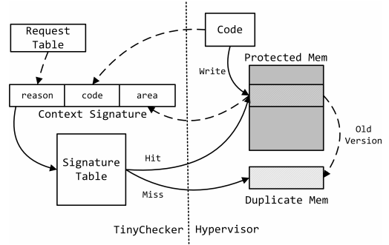
研究现状-硬件扩展
嵌套虚拟化
在Hypervisor之上运行其余Hypervisor，降低Hypervisor权限，限制对关键资源的访问
将关键策略从Hypervisor 中剥离到嵌套虚拟化层
Cloudvisor
在嵌套虚拟化层限制Hypervisor对EPT的更新
隔离虚拟机物理内存
TinyChecker
在嵌套虚拟化层透明检查恢复系统的单点故障
在嵌套虚拟化层记录VM与Hypervisor的通信上下文
故障时及时检测恢复Hypervisor
Notes:
Hypervisor管理VM地址映射，管理Key共享机制
恶意的Hypervisor攻陷地址映射和Key共享机制，
导致VM 的加密内存被推断出或者Key被滥用

Slide 11
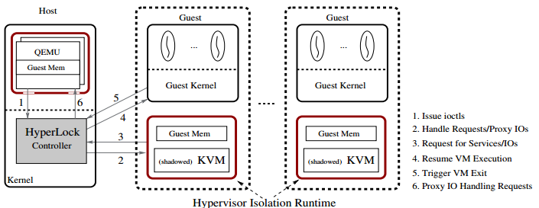
研究现状—重构Hypervisor架构
NOVA和HyperLock从软件层对虚拟机监控器进行裁剪，使其供给面减小，NOVA借用微内核的思想，而HyperLock引用隔离错误域思路。
将Hypervisor的功能进行分割，只将硬件虚拟化相关的功能作为监控器运行在最高特权层，而通用功能降权到用户层运行，这样即使攻击者控制了Hypervisor，仍只会对自身所在的实例VM产生影响。
但是这类工作需要对代码进行大量重构，而且对于信号和中断的处理比较繁琐。

Slide 12

研究背景-攻击模型
Victim VM
Attack VM
Guest VM1
Guest VM2
Intent
attackers
Hypervisor
Hardware
VM1
VM2
memory
VM1
compromised
not compromised
Notes:
既然虚拟化是云计算的基石，虚拟化如果不可信，那上层运行的虚拟机安全将不复存在。在IaaS云平台中，主要存在两类攻击，内部攻击和外部攻击，其攻击方式如图所示。攻击者或内部人员利用VMM的漏洞或者其特权攻击用户虚拟机，从而获取数据 。
由此可知，如何在不可信的云平台中保护用户虚拟机的安全是一个用户及提供商热切需要解决的问题。

Slide 13
提纲
研究背景
国内外研究现状
研究内容
设计与实现
总结与展望
完成项目及发表论文情况
Notes:
其大纲如下

Slide 14
研究现状
当前方案从硬件或软件层面通过对安全隔离空间的创建、VM资源隔离，从而实现对VM的保护。
VM 保护方案
方案 | 内容 | 问题 | 不足
硬件扩展 | 引入新硬件实现 对内存等的防护 | 长期且依赖于硬件厂商， 对现有云平台不兼容 | 移植性差
更高特权级别的软件 | 创建隔离执行空间 | 特权级别切换频繁 引发性能大量开销 | 系统开销大
重组Hypervisor | 隔离VM物理资源 | 预分配CPU或内存资源 导致对系统修改较多 | 系统更改大
VM 保护方案
方案 | 内容 | 不足
硬件扩展 | 引入新硬件实现 对内存等的防护 | 长期且依赖于硬件厂商， 对现有云平台不兼容
更高特权级别的 软件 | 创建隔离执行空间 | 特权级别切换频繁 引发性能大量开销
重组Hypervisor | 隔离VM的物理资源 | 预分配CPU或内存资源 导致对系统修改较多
Notes:
基于软件的虚拟机安全防护
没有完全排除对Hypervisor的依赖关系。
依赖于高特权软件，为提供保护，引入了新的攻击面。
虚拟化软件栈越来越复杂，而且性能越来越差。
基于硬件扩展的虚拟机安全防护
需要对现有的架构进行大幅更改，是一个长期的工程。
现在未有可实施的硬件支持，其可行性和有效性有待验证。
与现有生态环境不兼容，需要从应用、编译器、到系统、虚拟化整体机制进行适用。
主要针对的是X86架构下Xen的安全隔离，对KVM这种特殊的基于宿主机Hypervisor的安全研究较少。
针对ARM服务器的兴起（数据中心、家庭服务器等），现有方案不适用，并且极少针对对ARM虚拟化服务器的虚拟机安全研究。

Slide 15
系统架构
系统架构
secure monitor (VM监控、VM 隔离)
实现 VM与Hypervisor交互监控
实现VM 的内存高强度隔离
switch gate (切换门)
HyperMI与Hypervisor交互通道
Notes:
基于软件的虚拟机安全防护
没有完全排除对Hypervisor的依赖关系。
依赖于高特权软件，为提供保护，引入了新的攻击面。
虚拟化软件栈越来越复杂，而且性能越来越差。
基于硬件扩展的虚拟机安全防护
需要对现有的架构进行大幅更改，是一个长期的工程。
现在未有可实施的硬件支持，其可行性和有效性有待验证。
与现有生态环境不兼容，需要从应用、编译器、到系统、虚拟化整体机制进行适用。
主要针对的是X86架构下Xen的安全隔离，对KVM这种特殊的基于宿主机Hypervisor的安全研究较少。
针对ARM服务器的兴起（数据中心、家庭服务器等），现有方案不适用，并且极少针对对ARM虚拟化服务器的虚拟机安全研究。

Slide 16
研究内容--三大机制
对于虚拟机内存安全防护有三种方案：安全执行环境创建、关键交互数据监控和内存高强度隔离机制。
Notes:
A. 安全执行环境
利用同层隔离机制实现TEE，避免来自恶意Hypervisor的攻击
B. 关键数据监控
通过监控唯一的交互数据VMCS来减小攻击面，避免系统关键信息泄露
C. 内存高强度隔离
利用内存动态标记与跟踪技术，隔离虚拟机内存，避免恶意访问

Slide 17
研究内容--三大机制
对于虚拟机内存安全防护有三部分：安全执行环境创建、关键交互数据监控和内存高强度隔离机制。
安全执行环境
关键交互数据监控
内存高强度隔离
利用同层隔离机制实现TEE，避免来自恶意Hypervisor的攻击；适应多种处理器环境
通过监控唯一的交互数据VMCS来减小攻击面，避免系统关键信息泄露
利用内存动态标记与跟踪技术，隔离虚拟机内存，避免恶意访问
Notes:
A. 安全执行环境
利用同层隔离机制实现TEE，避免来自恶意Hypervisor的攻击
B. 关键数据监控
通过监控唯一的交互数据VMCS来减小攻击面，避免系统关键信息泄露
C. 内存高强度隔离
利用内存动态标记与跟踪技术，隔离虚拟机内存，避免恶意访问

Slide 18
研究内容
HyperMI研究内容
研究内容 | 安全隔离执行环境 | VM关键数据监控 | VM内存高强度隔离
研究方案 | 同层隔离机制 | 交互数据监控 VM退出重定向 | 地址映射监控 内存动态标记与跟踪
系统效果 | 可信执行环境运行，避免非可信Hypervisor攻击 | 减小攻击面，避免系统关键信息泄露攻击 | 控制内存访问， 避免多重映射攻击
Notes:
基于软件的虚拟机安全防护
没有完全排除对Hypervisor的依赖关系。
依赖于高特权软件，为提供保护，引入了新的攻击面。
虚拟化软件栈越来越复杂，而且性能越来越差。
基于硬件扩展的虚拟机安全防护
需要对现有的架构进行大幅更改，是一个长期的工程。
现在未有可实施的硬件支持，其可行性和有效性有待验证。
与现有生态环境不兼容，需要从应用、编译器、到系统、虚拟化整体机制进行适用。
主要针对的是X86架构下Xen的安全隔离，对KVM这种特殊的基于宿主机Hypervisor的安全研究较少。
针对ARM服务器的兴起（数据中心、家庭服务器等），现有方案不适用，并且极少针对对ARM虚拟化服务器的虚拟机安全研究。

Slide 19
系统框架
Notes:
基于软件的虚拟机安全防护
没有完全排除对Hypervisor的依赖关系。
依赖于高特权软件，为提供保护，引入了新的攻击面。
虚拟化软件栈越来越复杂，而且性能越来越差。
基于硬件扩展的虚拟机安全防护
需要对现有的架构进行大幅更改，是一个长期的工程。
现在未有可实施的硬件支持，其可行性和有效性有待验证。
与现有生态环境不兼容，需要从应用、编译器、到系统、虚拟化整体机制进行适用。
主要针对的是X86架构下Xen的安全隔离，对KVM这种特殊的基于宿主机Hypervisor的安全研究较少。
针对ARM服务器的兴起（数据中心、家庭服务器等），现有方案不适用，并且极少针对对ARM虚拟化服务器的虚拟机安全研究。

Slide 20
提纲
研究背景
国内外研究现状
研究内容
设计与实现
总结与展望
完成项目及发表论文情况
Notes:
其大纲如下

Slide 21
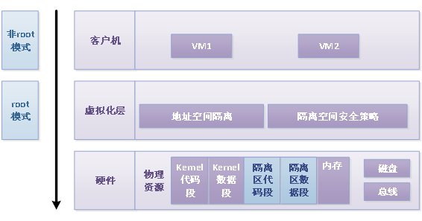
安全隔离执行环境
基本思想
当Hypervisor不可信，HyperMI作为TCB，保证内部程序安全运行；
同层隔离机制，降低特权切换性能开销
模块
空间的创建
安全切换门
空间的安全防护
Notes:
基于软件的虚拟机安全防护
没有完全排除对Hypervisor的依赖关系。
依赖于高特权软件，为提供保护，引入了新的攻击面。
虚拟化软件栈越来越复杂，而且性能越来越差。
基于硬件扩展的虚拟机安全防护
需要对现有的架构进行大幅更改，是一个长期的工程。
现在未有可实施的硬件支持，其可行性和有效性有待验证。
与现有生态环境不兼容，需要从应用、编译器、到系统、虚拟化整体机制进行适用。
主要针对的是X86架构下Xen的安全隔离，对KVM这种特殊的基于宿主机Hypervisor的安全研究较少。
针对ARM服务器的兴起（数据中心、家庭服务器等），现有方案不适用，并且极少针对对ARM虚拟化服务器的虚拟机安全研究。

Slide 22
安全隔离执行环境
安全切换门
特性
唯一性、原子性
过程
保存现场
关中断
写CR3
刷新TLB
关中断
跳到安全区

Slide 23
安全隔离执行环境
空间的安全防护
特权寄存器
攻击：篡改Reg信息，关闭安全机制
方案：Hook方式，监控 CR3 CR0 CR4
页表
攻击：破坏空间安全性、隔离性
方案：控制页表访问、kernel code（NX）
DMA攻击
攻击：DMA直接访问安全区域
方案：利用IOMMU，控制映射及访问

Slide 24
虚拟机安全监控
基本思想
防止交互数据被篡改，HyperMI执行上下文切换
模块
上下文切换
攻击：篡改VMCS
方案：隐藏VMCS到，监控操作
退出重定向
VM EXIT/ENTRY作为切
换拦截点，EXIT后续事件
处理
方案：Hypervisor处理VM
退出事件

Slide 25
虚拟机内存高强度隔离
基本思想
保证VM或者Hypervisor的内存隔离，防止内存非法越界访问
模块
EPT地址映射监控
内存动态标记与跟踪
共享页接口设定
内存安全分配
内存安全释放
Notes:
将内存在分配的时候进行标记，VM或者Hypervisor的，保证内存隔离，防止内存非法越界访问，即非可信的Hypervisor/VM访问正常的VM

Slide 26
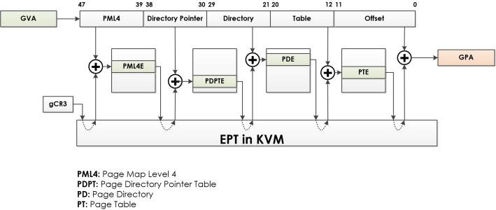
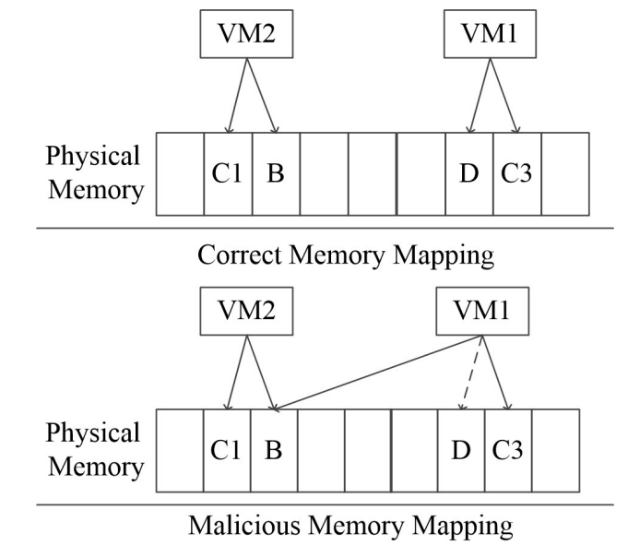
虚拟机内存高强度隔离
EPT地址映射监控
虚拟机地址映射
EPT页表(GVA->HPA)、自身页
表（GPA->GVA）
对EPT的保护
攻击：多重映射攻击
方案：隐藏EPT、监控EPT的
相关操作（创建、遍历、
销毁）
Notes:
（create、update、load、walk、destroy）

Slide 27
虚拟机内存高强度隔离
内存动态标记与跟踪
目的
实现VM内存隔离，每物理页归属固定VM
阻止非可信Hypervisor/VM的内存越界攻击
方案
使用动态标记技术（Page-Mark表）对物理内存进行分组
Page—Mark表
标记 | OwnerId | Used
描述 | 属主VM或Hypervisor的ID号 | 是否被使用

Slide 28
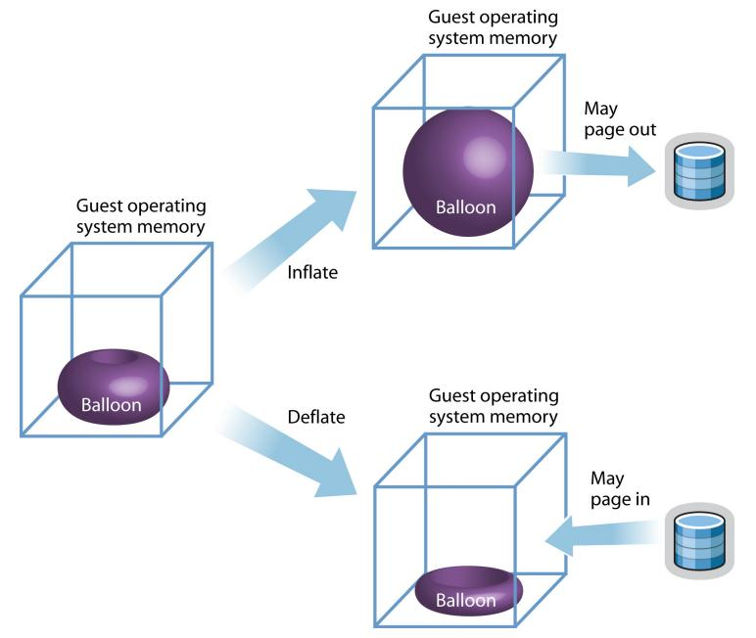
虚拟机内存高强度隔离
共享页接口设定
问题
多VM 共用一Page（KSM Balloon）
与VM隔离机制背离
方案
共享页接口标记对Page设置SharedBit
Page—Mark表
标记 | OwnerId | Used | SharedBit
描述 | 属主VM或 Hypervisor的ID号 | 是否被使用 | 是否是共享页

Slide 29
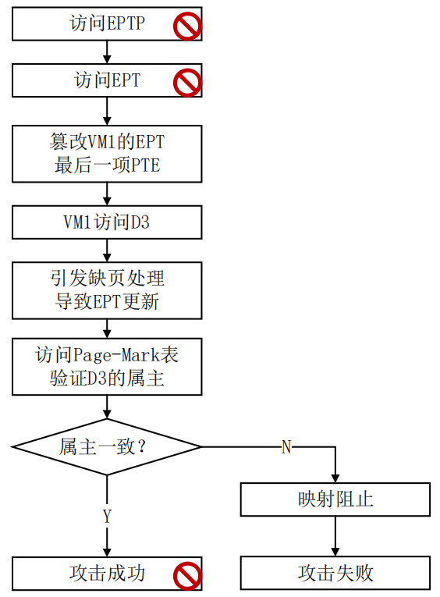
虚拟机内存高强隔离
内存安全分配
现象
VM内存未隔离，VM之间互访
双映射攻击导致内存上信息泄露
方案
拦截VM内存分配tdp_page_fault
借助Page_Mark表验证page的属主
分配时控制VM只访问自身内存页
Notes:
（create、update、load、walk、destroy）

Slide 30
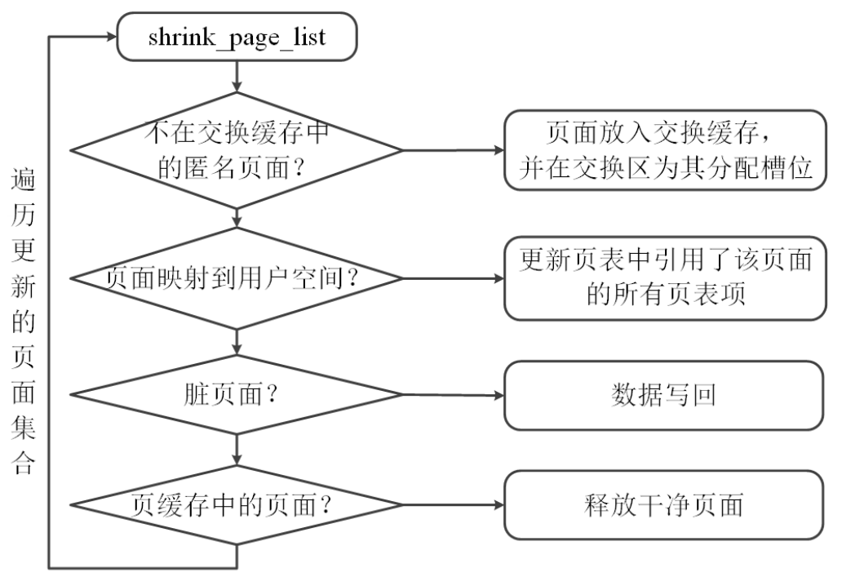
虚拟机内存高强隔离
内存安全释放
威胁
内存页释放时未清除其上内容
重映射攻击导致内存上信息泄露
方案
拦截内存释放操作shrink_page_list
内存释放时清除该物理页的内容
Notes:
（create、update、load、walk、destroy）

Slide 31
虚拟机内存高强隔离
内存安全释放
现象
内存页释放时未清除其上内容
重映射攻击导致内存上信息泄露
方案
拦截内存释放
模块 | 功能 | 效果 | 完成情况
安全执行环境 | 隔离空间HW创建 |  | ✔
 | 环境切换安全性 |  | ✔
 | Page监控 | 阻止HW被攻破 | ✔
 | Register监控 |  | ✔
 | IOMMU监控 |  | ✔
关键交互数据监控 | VMCS地址隐藏 | 阻止系统关键信息泄露 | ✔
 | VMCS操作监控 |  | ✔
 | VM退出重定向 |  | ✔
VM内存高强度隔离 | EPT访问监控 |  | ✔
 | 内存标记与跟踪 |  | ✔
 | 共享页接口设定 |  | ✔
 | 内存页安全分配 | 阻止双映射攻击 | ✔
 | 内存页安全释放 | 阻止重映射攻击 | ✔
Notes:
（create、update、load、walk、destroy）

Slide 32
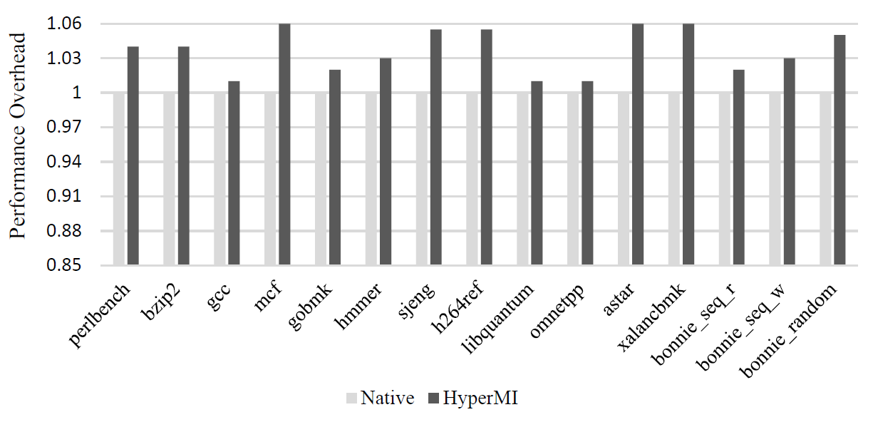
评估
性能测试
测试 SpecCPU2006、Bonnie++、Lmbench、Memtester
现象
与内存操作相关的性能开销大（1.04~1.06）
与 I/O 操作相关的性能开销小（1.0~1.04）
分析
内存操作监控较多（内存分配验证、内存安全释放、VMCS访问监控、VM退出重定向），I/O监控操作较少（退出重定向）
环境切换需刷新TLB、内存页频繁加载、EPT更新时验证Page信息
Notes:
（create、update、load、walk、destroy）

Slide 33
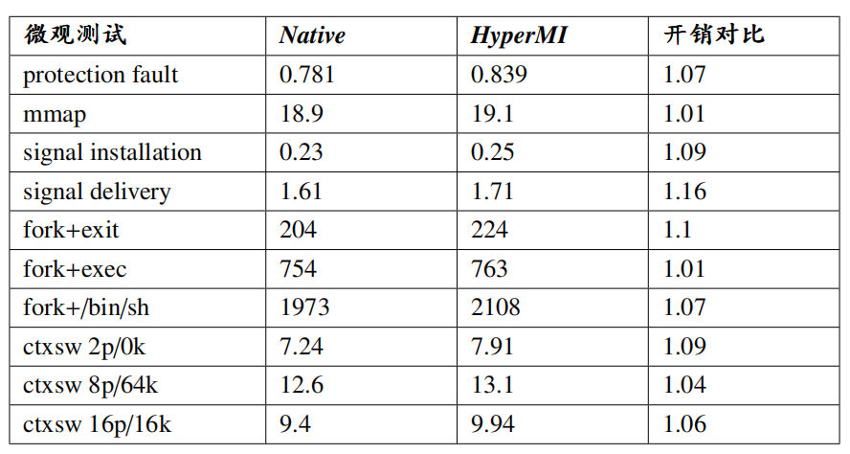
评估
Lmbench性能测试
现象
进程上下文切换时间、进程运行模拟时间、安装抓取signal时间、保护页延迟、mmap映射延迟
分析
性能开销比例相对较低
环境切换对进程运行造成影响
DMA映射监控对mmap延迟有影响
page table监控对保护页有影响
Notes:
（create、update、load、walk、destroy）

Slide 34
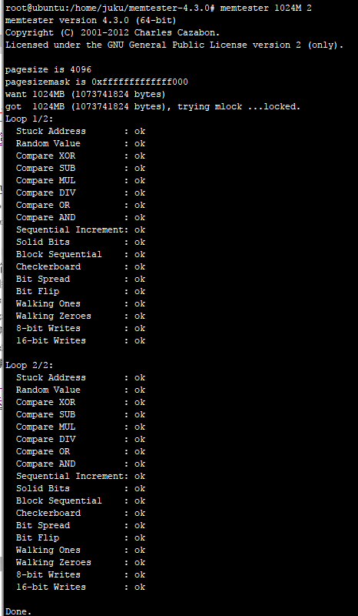
评估
Memtester性能测试
测试
对5台虚拟机运行memtester，以2G内存进行压力测试
结果
栈、随机、对比等操作通过测试
分析
性能开销比例相对较低
Notes:
通过使用memtester测试工具测试内存带宽，申请1024M内存进行内存压力测试2次，测试指令和测试结果如图，表明在开启虚拟机安全套件系统后，宿主机可以通过内存压力测试。

Slide 35
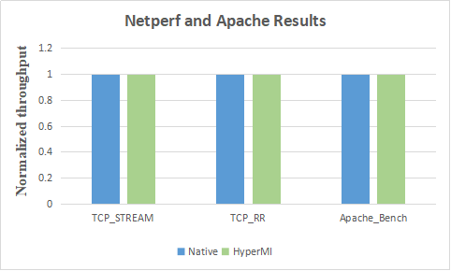
评估
网络性能测试
测试
对5台虚拟机运行Netperf和Apache，宿主机环境为原Hypervisor和HyperMI
结果
性能开销不大
分析
对宿主机中涉及I/O操作的修改很少
Notes:
通过使用memtester测试工具测试内存带宽，申请1024M内存进行内存压力测试2次，测试指令和测试结果如图，表明在开启虚拟机安全套件系统后，宿主机可以通过内存压力测试。

Slide 36
评估
功能测试
操作 | 描述 | 结果 | 模块
隔离空间数据访问 | 在HW空间创建变量A，在NW访问 | 访问失败，引发page fault | 安全执行环境
CVE-2009-2287 | 加载恶意CR3 | 特权寄存器监控
DMA攻击 | DMA方式访问安全区域 | 访问失败，DMA映射验证
代码注入攻击 | 注入代码，覆盖hooked函数 | 页表访问防护
CVE-2017-8106 | 加载恶意EPTP | EPT、VMCS隐藏 | 关键交互数据监控
内存页分配与跟踪 | 内存分配时打印Page_Mark标签信息 | 成功打印 | VM内存高强度隔离
内存安全释放 | 内存页释放时访问其上内容 | 页上内容为0，阻止重映射攻击
共享页接口打印 | 打印共享页的Page_Mark标签信息 | 成功打印

Slide 37
提纲
研究背景
国内外研究现状
研究内容
设计与实现
总结与展望
完成项目及发表论文情况
Notes:
其大纲如下

Slide 38
总结与展望
总结
本文提出的一种基于同层地址空间隔离技术实现的虚拟机内存高强度隔离与防护框架HyperMI，将可信、可移植、平台适用性作为基本属性添加到了虚拟机内存安全防护技术中。
展望
在非可信的虚拟化环境中，可以部署一套不依赖硬件平台和虚拟机监控器的可信虚拟机内存监控系统成为了可能。

Slide 39
提纲
研究背景
国内外研究现状
研究内容
设计与实现
总结与展望
完成项目及发表论文情况
Notes:
其大纲如下

Slide 40
完成项目及发表论文情况
参与的项目
国家重点研发计划：主要工作如下：
负责“虚拟机安全套件”子任务，基于同层隔离机制创建的可信执行环境，完成虚拟机运行时监控，完成动态内存标记和追踪功能、内存跨域访问阻断功能、内存受控共享功能。

Slide 41
完成项目及发表论文情况
论文
HyperMI: A Privilege-level VM Protection against Compromised Hypervisor （TrustCom2019）
专利
一种内存高强度隔离的安全虚拟机的实现方法与装置（已申请）

Slide 43
存在问题
环境切换
现象
切换导致大量TLB刷新
性能开销较大
方案
PCID标记完成部分TLB刷新
减小切换开销
内存复用
现象
多VM 共用一Page（KSM Balloon）
与VM隔离机制背离
方案
共享页接口标记对Page设置SharedBit
Notes:
（create、update、load、walk、destroy）

Slide 44
评估
Lmbench性能测试
现象
进程上下文切换时间、进程运行模拟时间、安装抓取signal时间、保护页延迟、mmap映射延迟
分析
性能开销比例相对较低
环境切换对进程运行造成影响
page table监控对保护页有影响
DMA映射监控对mmap延迟有影响
Microbenchmarks | Native | HyperMI | Overhead
Protection fault | 0.781 | 0.909 | 1.16
Mmap | 18.9 | 18.9 | 1
Signal installation | 0.23 | 0.27 | 1.17
signal delivery | 1.61 | 1.71 | 1.6
fork+exit | 204 | 224 | 1.1
Fork+exec | 754 | 763 | 1.01
Fork+/bin/sh | 1973 | 2108 | 1.07
ctxsw 2p/0k | 7.24 | 7.91 | 1.09
ctxsw 8p/64k | 12.6 | 13.1 | 1.04
ctxsw 16p/16k | 9.4 | 9.94 | 1.06
Notes:
（create、update、load、walk、destroy）

Slide 45
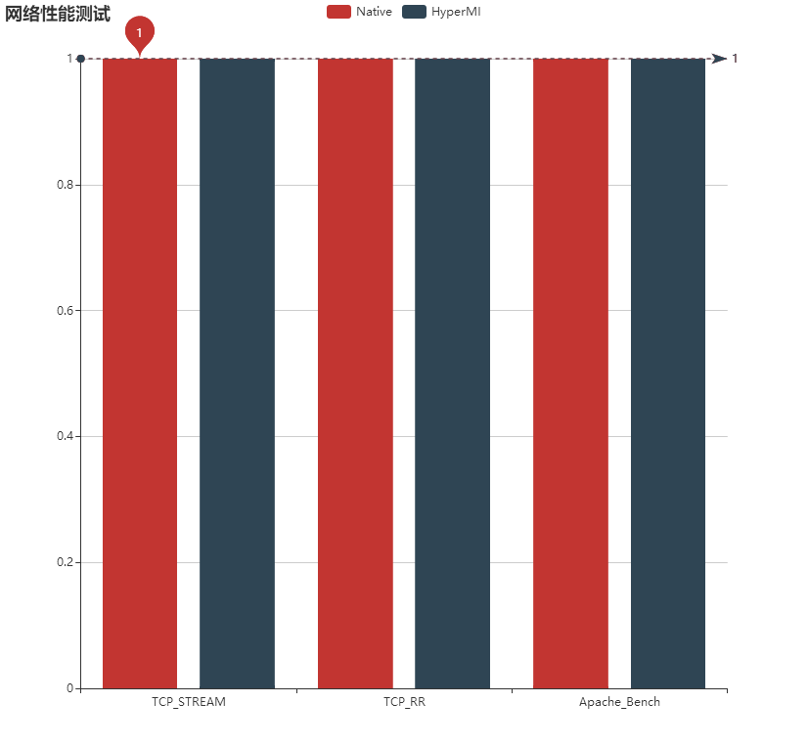
评估

Slide 46
评估
安全测试
攻击 | 描述 | 防护 | 模块
CVE-2009-2287 | 加载恶意CR3 | 特权寄存器监控 | 安全执行环境
DMA攻击 | DMA方式访问安全区域 | DMA映射验证
代码注入攻击 | 注入代码，覆盖hooked函数 | 页表访问防护
CVE-2017-8106 | 加载恶意EPTP | EPT、VMCS隐藏 | 关键交互数据监控
Notes:
（create、update、load、walk、destroy）

